Slide 1
정형 & 비정형 데이터 분석

Slide 2





정형 / 비정형 데이터
정형 데이터 | 기준 | 비정형데이터
테이블 | 종류 | 텍스트, 이미지, 오디오, 비디오 등
고정 | 형태 | 유동
Target 데이터 중심 | 분석 대상 | 전체 데이터
데이터 분석 중심 | 연구대상 | 데이터 수집/처리/분석 전체
ID | 이름 | 나이 | 성별 | 소속
1 | 김ㅇㅇ | 1 | 남
2 | 이ㅇㅇ | 2 | 여
3 | 박ㅇㅇ | 3 | 남
4 | 최ㅇㅇ | 4 | 여
정형 데이터
비정형 데이터

Slide 3
정형 데이터 분석 및 시각화
Prototype (지역화폐 사용 패턴 분석 및 시각화)
지역별, 연령별, 업종별 등 각 유형별로 지역화폐 데이터를 모니터링
LOCAL CURRENCY USAGE
행정동별 가맹점수에 따른 지역화폐 사용량
지역 설정
금광1동
ANALYSIS
지역화폐 결제 분석
현재 설정 지역
금광1동
연령별 지역화폐 사용 확대가 필요한 대상 업종
지역화폐가 관광지에서
가장 저조히 사용되고 있습니다.
관광지에 지역화폐 결제 촉진을 위한
추가 판셋 혜택을 눌러보세요
ALL
전연령
레포트 상세보기

Slide 4
정형 데이터 분석 및 시각화
Prototype (지역화폐 사용 패턴 분석 및 시각화)
지역별, 연령별, 업종별 등 각 유형별로 지역화폐 데이터를 모니터링
LOCAL CURRENCY USAGE
행정동별 가맹점수에 따른 지역화폐 사용량
지역 설정
금광1동
ANALYSIS
지역화폐 결제 분석
현재 설정 지역
금광1동
연령별 지역화폐 사용 확대가 필요한 대상 업종
지역화폐가 관광지에서
가장 저조히 사용되고 있습니다.
관광지에 지역화폐 결제 촉진을 위한
추가 판셋 혜택을 눌러보세요
ALL
전연령
레포트 상세보기

Slide 5
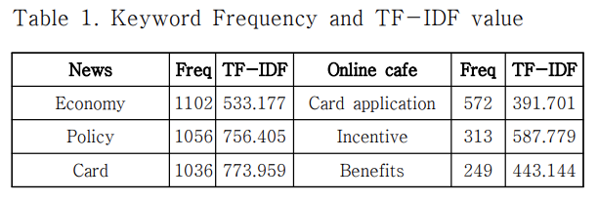
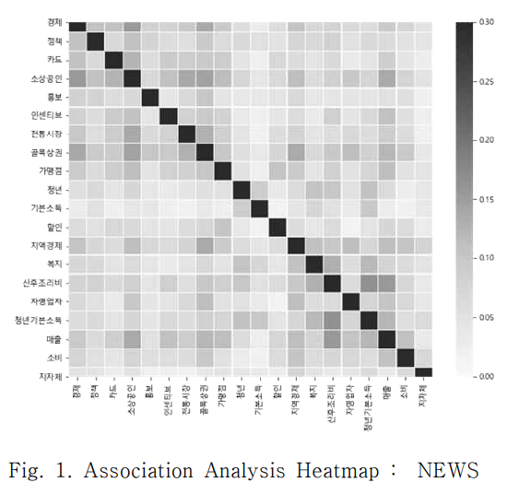
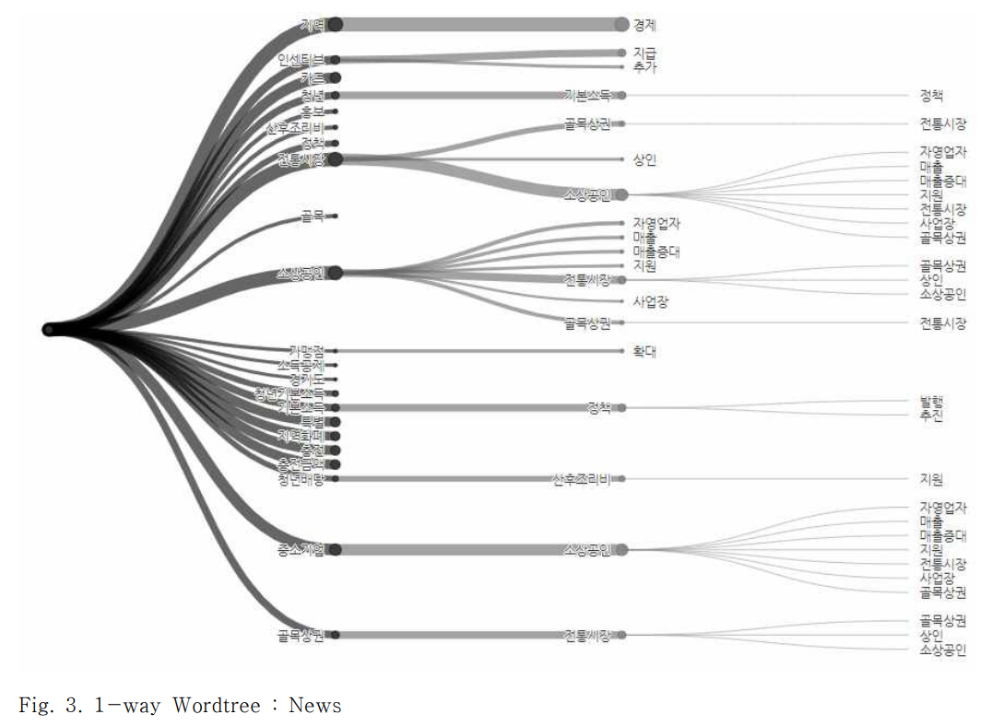
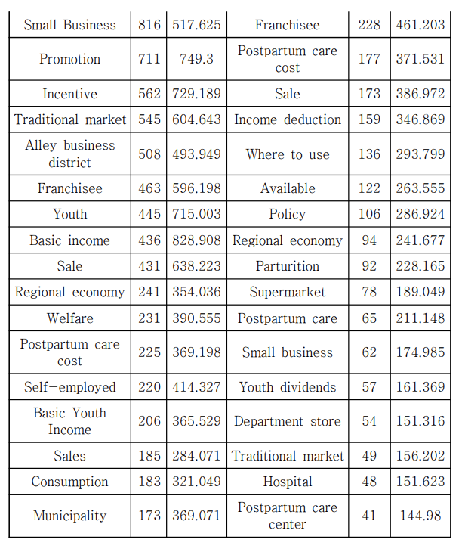
빅데이터 기반 모니터링 연구

Slide 6
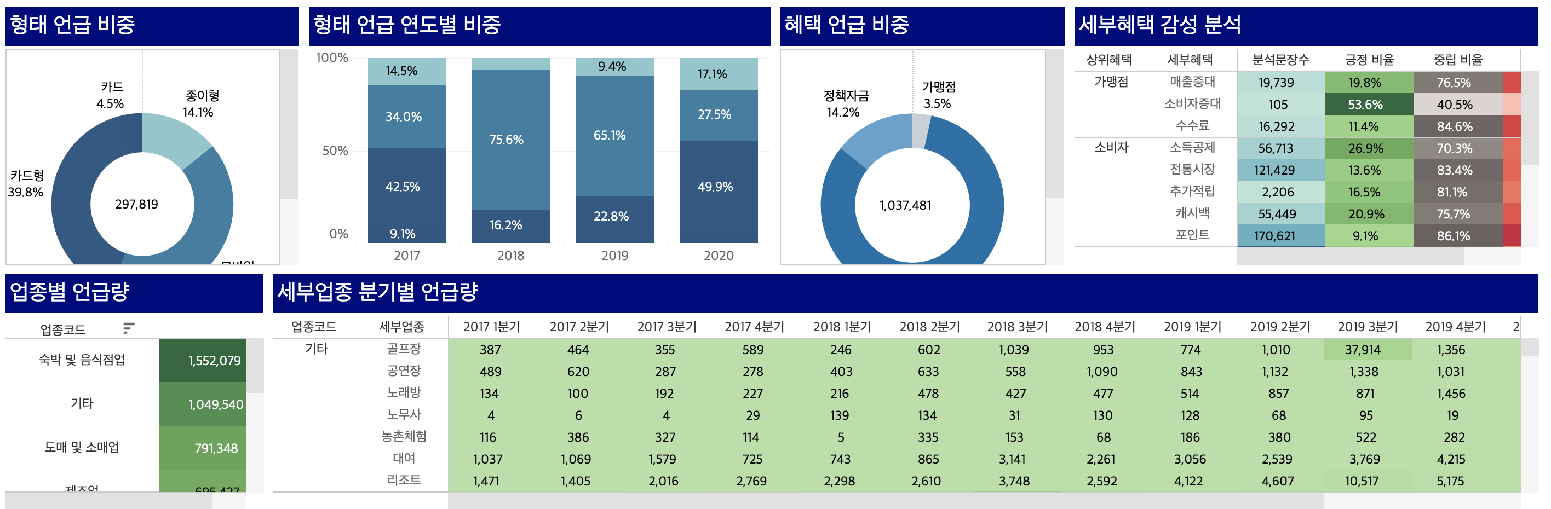
데이터 시각화
Tableau (https://www.tableau.com/ko-kr)
강원도 지역사랑상품권 분석 (https://data.gwd.go.kr/bigdata/html/intro.html)

Slide 7
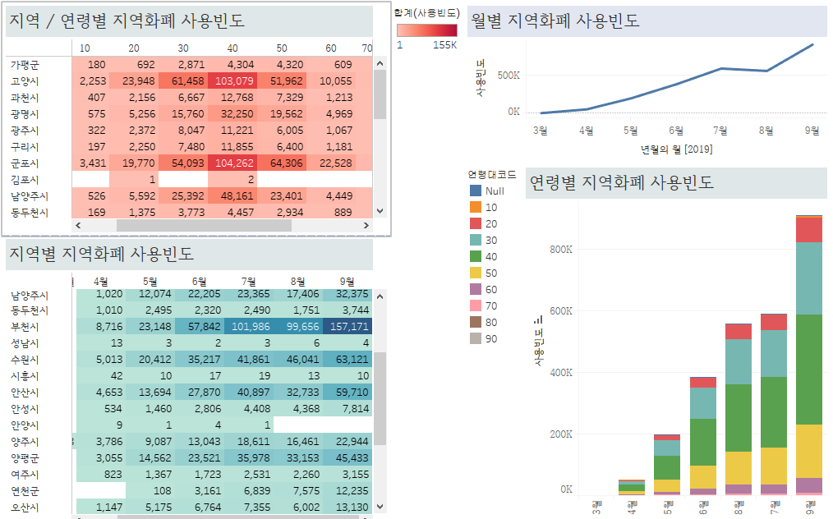
데이터 시각화

Slide 8
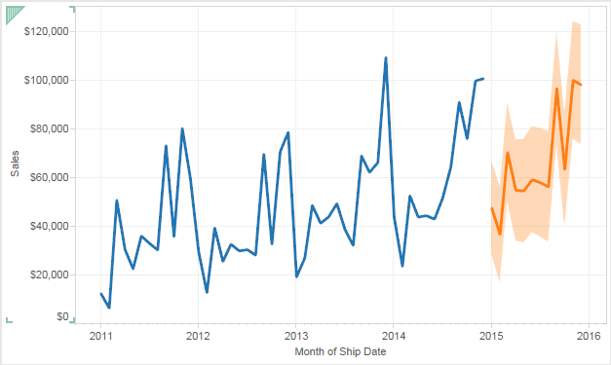
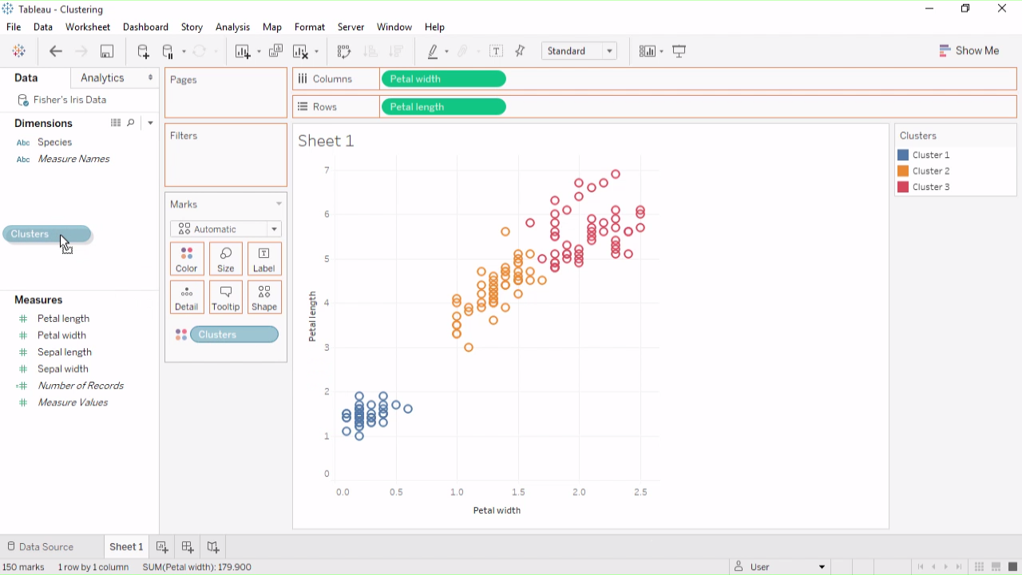
데이터 시각화
Tableau (https://www.tableau.com/ko-kr)
Excel과 비슷한 포맷 (pivotable, pivotchart)
데이터 시각화
막대, 라인, 파이, 히트맵, 박스 등 24종 그래프 최적화
로컬, 서버 웹 공유 가능 (가격별)
Interactive
데이터 분석
Time series analysis (prediction, regression)
Clustering
Actual
Prediction
Group3
Group2
Group1

Slide 9
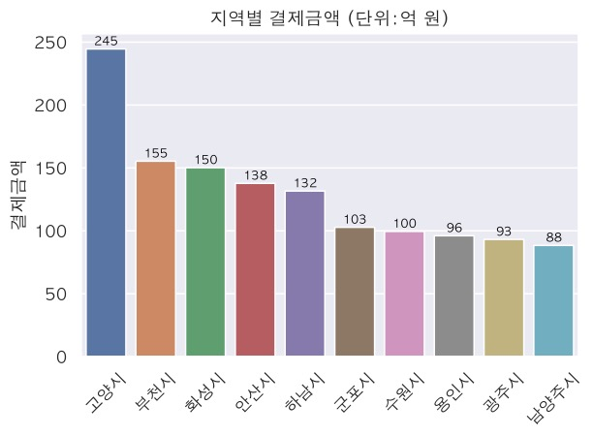
데이터 시각화
Python
Matplotlib, Pandas Visualization, Seaborn, ggplot …
g = sns.barplot(data=(df_lcrcy_setle.groupby('시군구명').sum() / 100000000).sort_values(by='결제금액', ascending=False).reset_index().head(10), x='시군구명', y='결제금액')
g.set_xticklabels(g.get_xticklabels(), rotation=45)
g.set_title("지역별 결제금액 (단위:억 원)")
g.set_xlabel("")
g.set_ylabel("결제금액")
for p in g.patches:
g.annotate("%.0f" % p.get_height(), (p.get_x() + p.get_width() / 2., p.get_height()),
ha='center', va='center', fontsize=8, color='black', xytext=(0, 5), textcoords='offset points')

Slide 10
데이터 시각화
Python
Matplotlib, Pandas Visualization, Seaborn, ggplot …
tmp = df_mwmn.loc[df_mwmn['성별코드'] == 'F'].groupby('가맹점업종명').sum().sort_values(by='총결제금액', ascending=False).reset_index().head(5)
wedges, texts, autotexts = plt.pie(
data=tmp,
x=tmp['총결제금액'],
autopct='%1.2f%%',
shadow=True,
startangle=90,
textprops={'fontsize': 10, 'color':'w', 'weight': 'bold'})
plt.title('가맹점업종별 지역화폐 결제금액 (여성)')
plt.legend(wedges, tmp['가맹점업종명'], title='가맹점업종명', loc='center right', bbox_to_anchor=(1, 0, 0.5, 1))
plt.show()

Slide 11
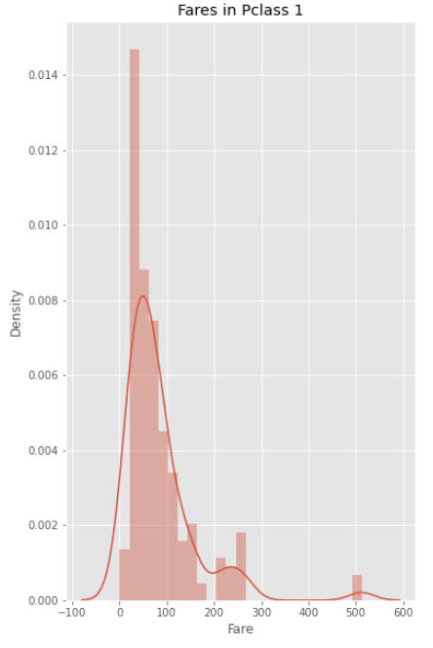
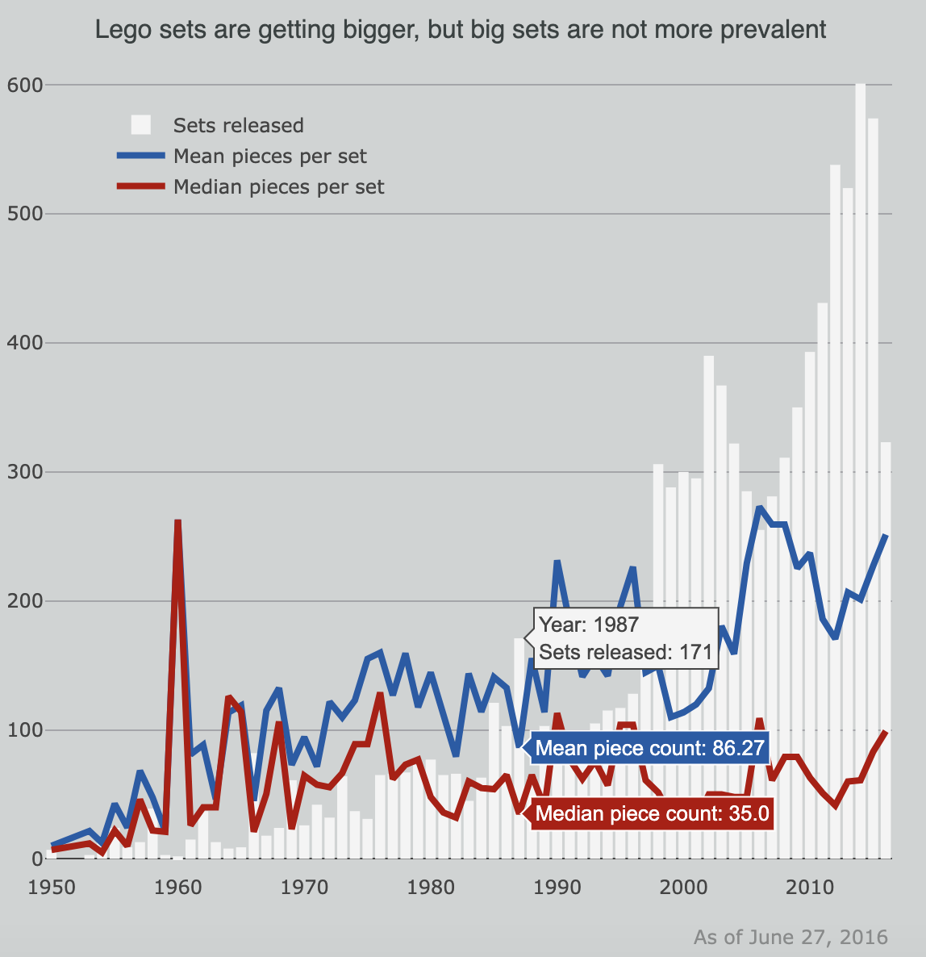
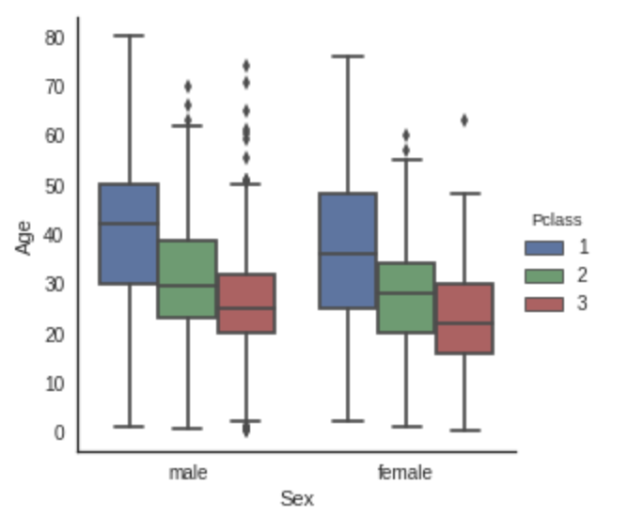
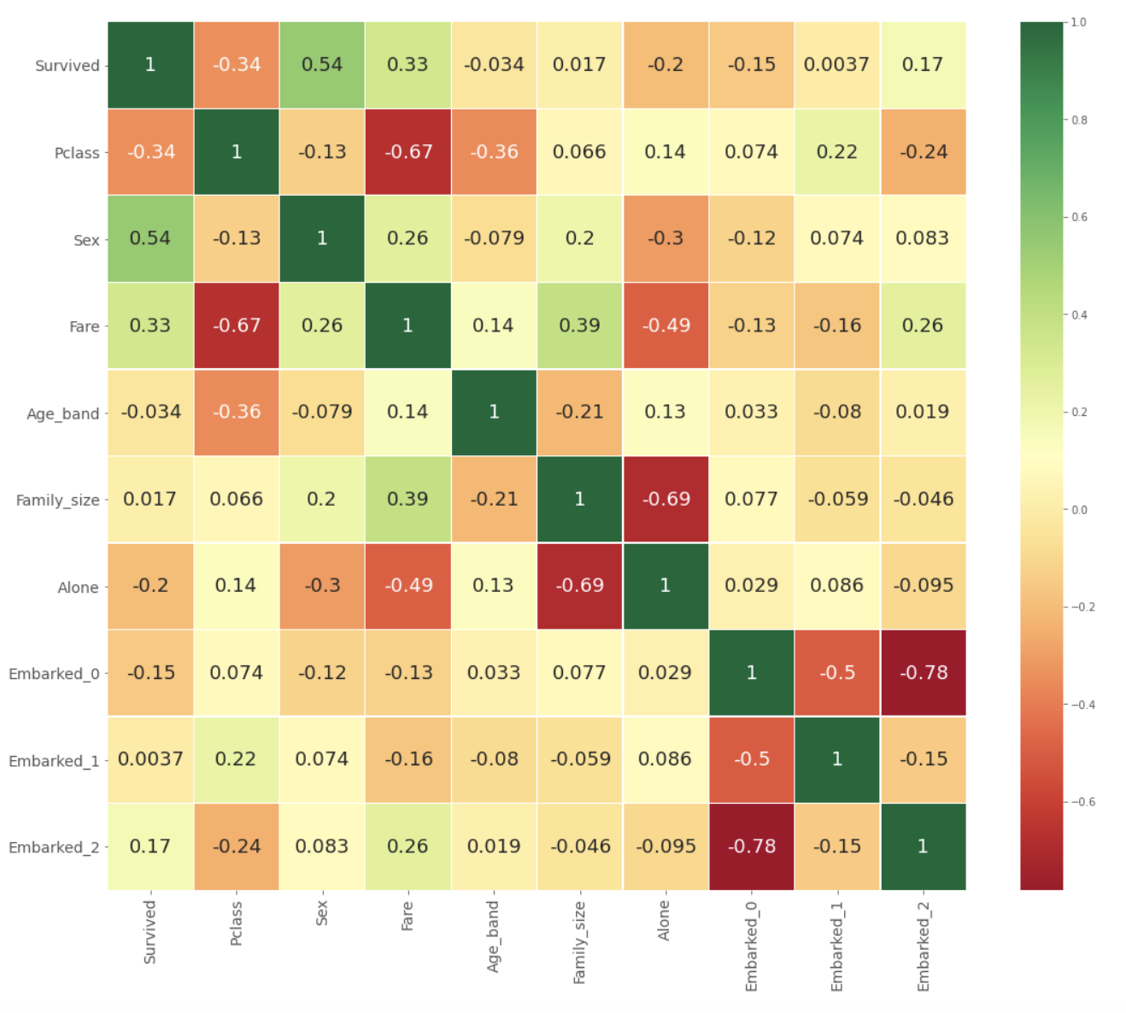
데이터 시각화
Python
별도 시각화 툴 없이 분석 단계에서 시각화 가능 -> 분석, 시각화 간 flexible switch
Tableau에서 제공하는 그래프 종류, interactive 구현 가능
시각화 전용 툴 X ->낮은 접근성

Slide 12
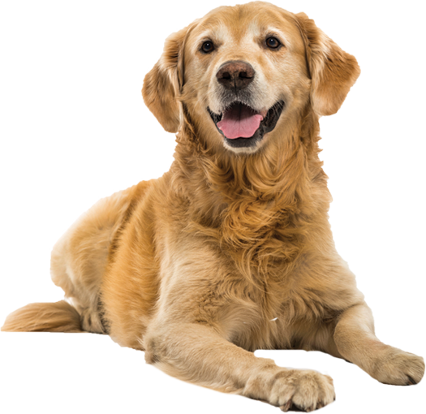
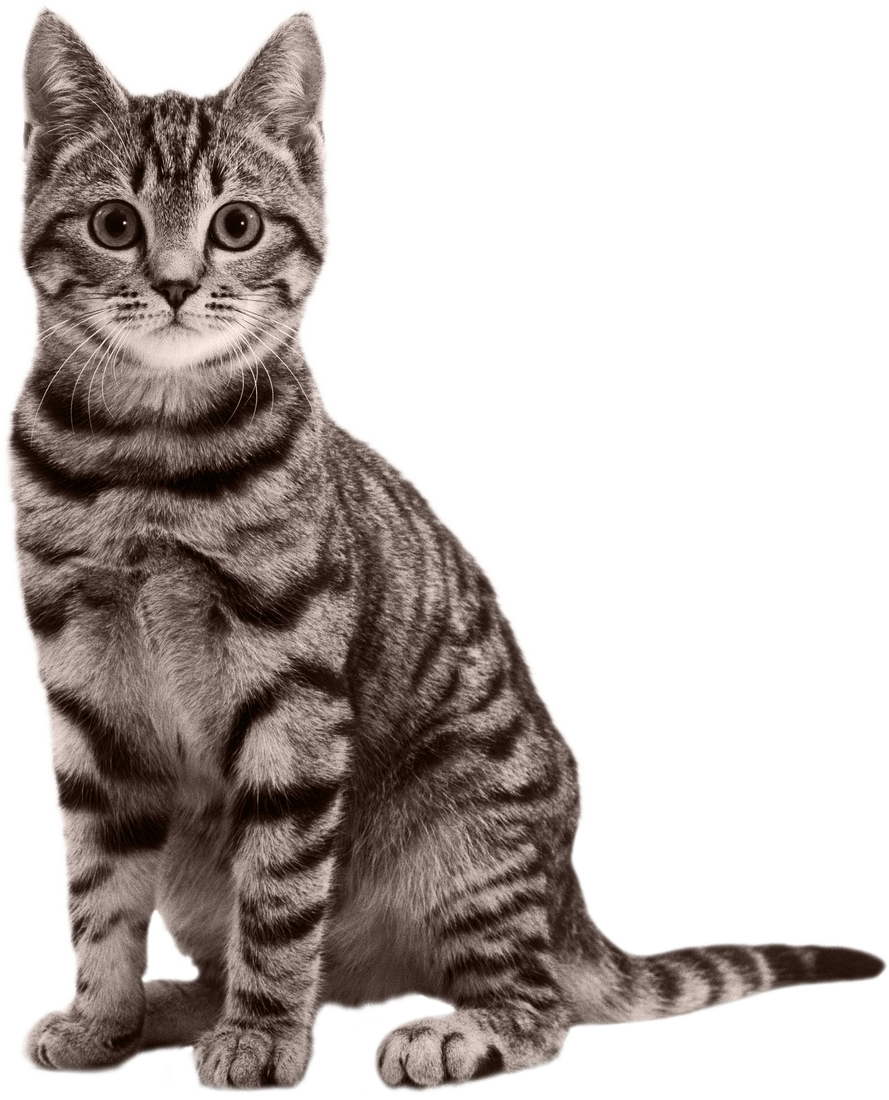


비정형 데이터 분석 -텍스트
텍스트 마이닝 (Text Mining)
텍스트 기반 데이터로부터 자연어 처리 기술을 바탕으로 기존에 알려지지 않은 유용한 패턴과 지식을 발견하는 과정
주요 연구 분야
분류 (Classification)
군집 (Clustering)
추출 (Extraction)
요약 (Summarization)
강아지
고양이
?
강아지
고양이

Slide 13
비정형 데이터 분석 -텍스트
Text to Numeric
텍스트(자연어)를 기계가 읽을 수 있는 언어(숫자, 벡터 등)으로 바꾼다.
주요 방법
Count-based : TF-IDF (Term Frequency – Inverse Document Frequency)
Semantic-based : Word Embedding
TF-IDF matrix | Word Embedding
Sparse matrix | Dense matrix
빈도 수 기반 | 의미 기반 (Distributional hypothesis)
단어 자체 의미를 갖고있지 않음 | 다른 단어와의 관계를 갖고 있음
Training X | Training O
가벼움 | 무거움

Slide 14
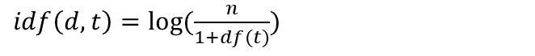
비정형 데이터 분석 -텍스트
TF-IDF (Term Frequency – Inverse Document Frequency)
문서1: 먹고 싶은 사과
문서2: 먹고 싶은 바나나
문서3: 길고 노란 바나나 바나나
문서4: 저는 과일이 좋아요
 | 과일이 | 길고 | 노란 | 먹고 | 바나나 | 사과 | 싶은 | 저는 | 좋아요
문서1 | 0 | 0 | 0 | 1 | 0 | 1 | 1 | 0 | 0
문서2 | 0 | 0 | 0 | 1 | 1 | 0 | 1 | 0 | 0
문서3 | 0 | 1 | 1 | 0 | 2 | 0 | 0 | 0 | 0
문서4 | 1 | 0 | 0 | 0 | 0 | 0 | 0 | 1 | 1
tf(d, t): 특정 문서 d에서 특정 단어 t의 등장 횟수
df(t): 특정 단어 t가 등장한 문서의 수
idf(d, t): df(t)에 반비례하는 수
 | 과일이 | 길고 | 노란 | 먹고 | 바나나 | 사과 | 싶은 | 저는 | 좋아요
1 | 0 | 0 | 0 | 0.2876 | 0 | 0.6931 | 0.2876 | 0 | 0
2 | 0 | 0 | 0 | 0.2876 | 0.2876 | 0 | 0.2876 | 0 | 0
3 | 0 | 0.6931 | 0.6931 | 0 | 0.5753 | 0 | 0 | 0 | 0
4 | 0.6931 | 0 | 0 | 0 | 0 | 0 | 0 | 0.6931 | 0.6931
$idf\left(d, t\right)=log(\frac{n}{1+df(t)})$
TF-IDF = tf(d, t) * idf(d, t)

Slide 15
비정형 데이터 분석 -텍스트
Word Embedding
방법론 : Word2Vec, FastText …
비슷한 위치에 등장하는 단어들은 비슷한 의미를 가진다
Word2Vec
단어의 ‘의미’를 다차원 공간에 분산화하는 방법
주변에 있는 단어로 중간 단어 예측하기
중간 단어로 주변 단어 예측하기
Word Embedding 결과
V(cat)
2.1 | 1.8 | 1.5 | 2.7 | 1.7
Center Word | Context Word
[1, 0, 0, 0, 0, 0, 0] | [0, 1, 0, 0, 0, 0, 0], [0, 0, 1, 0, 0, 0, 0]
[0, 1, 0, 0, 0, 0, 0] | [1, 0, 0, 0, 0, 0, 0], [0, 0, 1, 0, 0, 0, 0], [0, 0, 0, 1, 0, 0, 0]
[0, 0, 1, 0, 0, 0, 0] | [1, 0, 0, 0, 0, 0, 0], [0, 1, 0, 0, 0, 0, 0], [0, 0, 0, 1, 0, 0, 0], [0, 0, 0, 0, 1, 0, 0]
[0, 0, 0, 1, 0, 0, 0] | [0, 1, 0, 0, 0, 0, 0], [0, 0, 1, 0, 0, 0, 0], [0, 0, 0, 0, 1, 0, 0], [0, 0, 0, 0, 0, 1, 0]
[0, 0, 0, 0, 1, 0, 0] | [0, 0, 1, 0, 0, 0, 0], [0, 0, 0, 1, 0, 0, 0], [0, 0, 0, 0, 0, 1, 0], [0, 0, 0, 0, 0, 0, 1]
[0, 0, 0, 0, 0, 1, 0] | [0, 0, 0, 0, 1, 0, 0], [0, 0, 0, 0, 1, 0, 0], [0, 0, 0, 0, 0, 0, 1]
[0, 0, 0, 0, 0, 0, 1] | [0, 0, 0, 0, 1, 0, 0], [0, 0, 0, 0, 0, 1, 0]
The fat cat sat on the mat
The fat cat sat on the mat
The fat cat sat on the mat
The fat cat sat on the mat
The fat cat sat on the mat
The fat cat sat on the mat
The fat cat sat on the mat
Training
Context
Word
Machine
Center Word
예문. The fat cat sat on the mat window=2

Slide 16
wORD2VEC
Center Word | Context Word
[1, 0, 0, 0, 0, 0, 0] | [0, 1, 0, 0, 0, 0, 0], [0, 0, 1, 0, 0, 0, 0]
[0, 1, 0, 0, 0, 0, 0] | [1, 0, 0, 0, 0, 0, 0], [0, 0, 1, 0, 0, 0, 0], [0, 0, 0, 1, 0, 0, 0]
[0, 0, 1, 0, 0, 0, 0] | [1, 0, 0, 0, 0, 0, 0], [0, 1, 0, 0, 0, 0, 0], [0, 0, 0, 1, 0, 0, 0], [0, 0, 0, 0, 1, 0, 0]
[0, 0, 0, 1, 0, 0, 0] | [0, 1, 0, 0, 0, 0, 0], [0, 0, 1, 0, 0, 0, 0], [0, 0, 0, 0, 1, 0, 0], [0, 0, 0, 0, 0, 1, 0]
[0, 0, 0, 0, 1, 0, 0] | [0, 0, 1, 0, 0, 0, 0], [0, 0, 0, 1, 0, 0, 0], [0, 0, 0, 0, 0, 1, 0], [0, 0, 0, 0, 0, 0, 1]
[0, 0, 0, 0, 0, 1, 0] | [0, 0, 0, 0, 1, 0, 0], [0, 0, 0, 0, 1, 0, 0], [0, 0, 0, 0, 0, 0, 1]
[0, 0, 0, 0, 0, 0, 1] | [0, 0, 0, 0, 1, 0, 0], [0, 0, 0, 0, 0, 1, 0]
Word2Vec
단어의 ‘의미’를 다차원 공간에 분산화하는 방법
비슷한 위치에 등장하는 단어들은 비슷한 의미를 가진다
CBOW vs Skip-Gram
CBOW(Continuous Bag of Words)
주변에 있는 단어로 중간에 있는 단어를 예측하는 방법
Center word : 중간에 있는 단어, Context word : 주변에 있는 단어
window : center word를 예측하기 위해 앞뒤로 몇 개의 단어를 볼지 정하는 범위
The fat cat sat on the mat
The fat cat sat on the mat
The fat cat sat on the mat
The fat cat sat on the mat
The fat cat sat on the mat
The fat cat sat on the mat
The fat cat sat on the mat
예문. The fat cat sat on the mat window=2

Slide 17
cbow
Context word 개수 : V
Projection layer 크기 : M (사용자 지정)
가중치 matrix W, W’ = V * M
CBOW 목표 : W, W’ 학습
예문. The fat cat sat on the mat
Center word : sat, Context word : {‘fat’, ‘cat’, ‘on’, ‘the}
Input layer
W
fat (one-hot vector)
Projection layer
W’
Output layer
cat (one-hot vector)
sat (one-hot vector)
W(v*m)
on (one-hot vector)
0.5 | 2.1 | 1.9 | 1.5 | 0.8
0.8 | 1.2 | 2.8 | 1.8 | 2.1
2.1 | 1.8 | 1.5 | 2.7 | 1.7
X(cat)
V(cat)
the (one-hot vector)
0 | 0 | 1 | 0 | 0 | 0 | 0
2.1 | 1.8 | 1.5 | 2.7 | 1.7

Slide 18
cbow
Context word 개수 : V
Projection layer 크기 : M (사용자 지정)
가중치 matrix W, W’ = V * M
CBOW 목표 : W, W’ 학습
예문. The fat cat sat on the mat
Center word : sat, Context word : {‘fat’, ‘cat’, ‘on’, ‘the}
Input layer
W
fat (one-hot vector)
Projection layer
W’
Output layer
cat (one-hot vector)
sat (one-hot vector)
Back-propagation
y’
y
on (one-hot vector)
0.1
0.03
0.02
0.7
0.01
0.05
0.09
0
0
0
1
0
0
0
softmax
V(cat)
W’(m*v)
the (one-hot vector)
2.1 | 1.8 | 1.5 | 2.7 | 1.7

